Slide 1
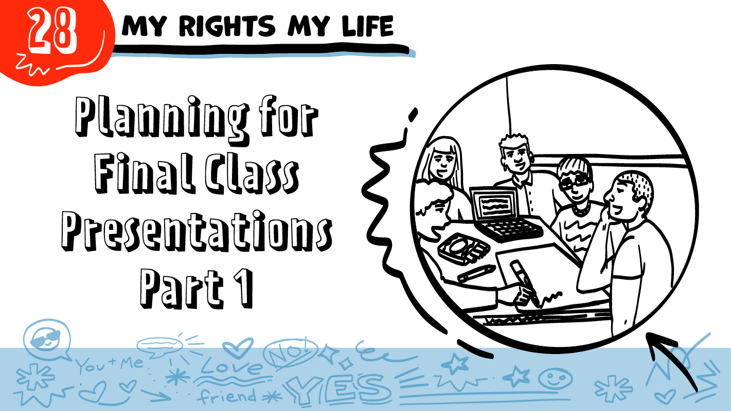
MIS DERECHOS, MI VIDA
Planificación para presentaciones de la clase final, parte 1
© 2023 Programa de Servicios de SAFE para Personas con Discapacidades
Notes:
NOTA: El plan de estudios de Mis derechos, mi vida se desarrolló para que fuera lo más accesible posible para estudiantes de diversas identidades, discapacidades y necesidades de apoyo. Siempre que fue posible, usamos un lenguaje que fuera el más accesible e inclusivo de todas las identidades, incluidas las identidades LGBTQIA+. Sin embargo, estamos conscientes de que existen necesidades interconectadas relacionadas con la gramática correcta y lógica, el lenguaje inclusive y la accesibilidad. Le empoderamos para tomar decisiones respecto al lenguaje que MEJOR corresponde a las necesidades de sus estudiantes o de las personas que atiende en cuanto a representar y afirmar sus identidades y a asegurarse de que puedan tener acceso al material y entenderlo.
De manera que TODOS sus estudiantes se sientan incluidos, las diapositivas tendrán, por ejemplo, “amigo/a/ue” en nuestro mejor intento de usar un lenguaje no binario directo, que aún no es común - incluso ni bien aceptado - en países de habla hispana. Sin embargo, las notas para el facilitador, serán un poco diferentes. Mientras se usó un lenguaje no binario indirecto lo más posible, no se usó "o/a/ue" en las notas para no afectar el flujo de sus explicaciones. Confiamos en que conocerá a sus estudiantes y que usará el lenguaje más apropiado para sus géneros.
La repetición ayuda para el aprendizaje. Dedique tiempo a revisar la última clase de Mis derechos, mi vida, que impartió antes de comenzar esta sesión. Además, puede responder a las preguntas privadas que el grupo le haya entregado en tarjetas durante su sesión de clase anterior.
Diga: Hoy, empezaremos a trabajar en presentaciones en equipo sobre relaciones sanas.

Slide 2
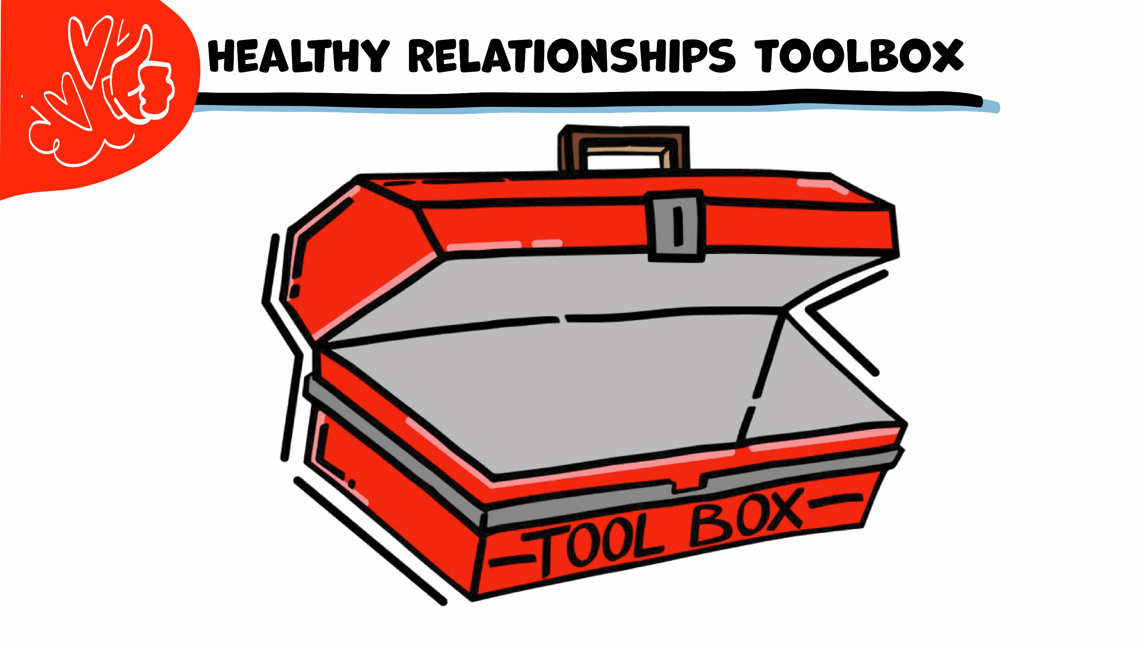
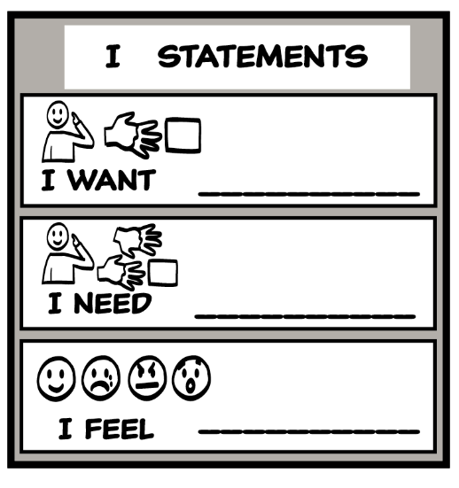
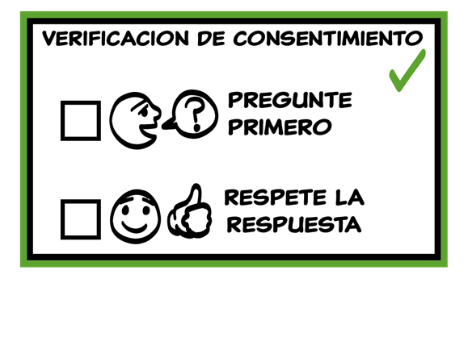
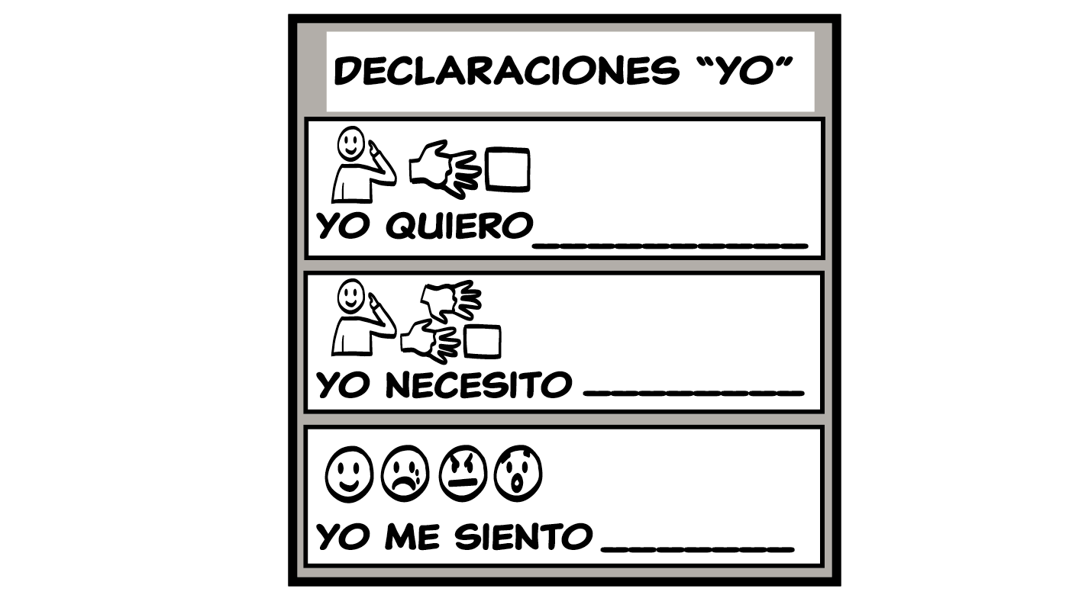
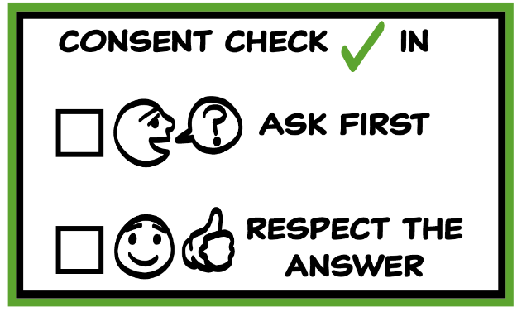
Caja de herramientas para una sana relación
© 2023 Programa de Servicios de SAFE para Personas con Discapacidades
Notes:
Use la gran caja de herramientas de la clase para repasar las herramientas para relaciones sanas (Declaraciones “yo”, Mapa de relaciones, ¡NO! y Verificación de consentimiento). Pida al grupo que retire una herramienta a la vez y que hable sobre qué es y cómo se usa. Puede ser de gran ayuda para este repaso si proporciona al grupo situaciones específicas en qué pensar detenidamente. Por ejemplo, podría preguntar: “Si su amigo/a/ue le miente, ¿cuál sería una Declaración “yo” que podría usar para hacerle saber cómo se siente?” Quizás incluso considere usar ejemplos de situaciones que han ocurrido recientemente en su salón de clase, siempre y cuando no quebranten la confidencialidad del grupo. También puede pedir al grupo que conecte las herramientas de la caja a sus relaciones actuales. Podría decir: “¿Alguien puede contarme sobre algo que está sucediendo ahora en sus vidas, con lo que la caja de herramientas pudiera ayudarles?”.
Las instrucciones sobre cómo usar cada herramienta para relaciones sanas se encuentran en las siguientes clases:
Declaraciones “yo”: clases 2 y 3
Mapa de relaciones: clase 4
¡NO!: clase 5
Verificación de consentimiento: clase 6

Slide 3
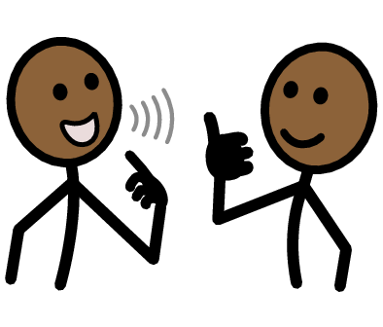
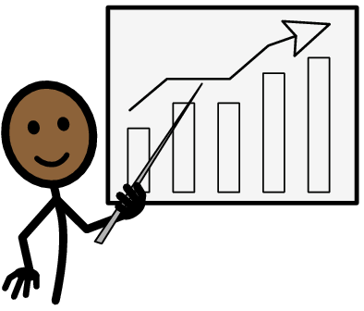
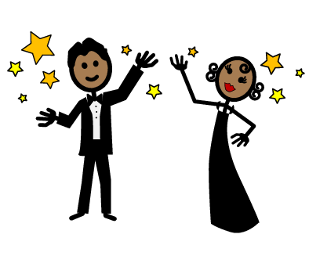
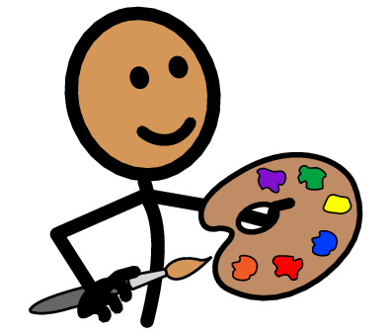
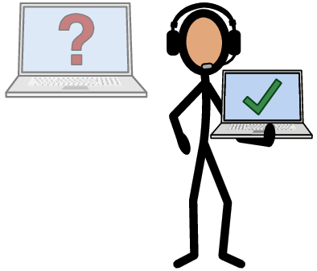
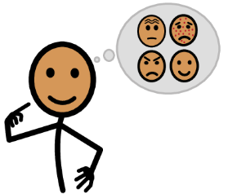
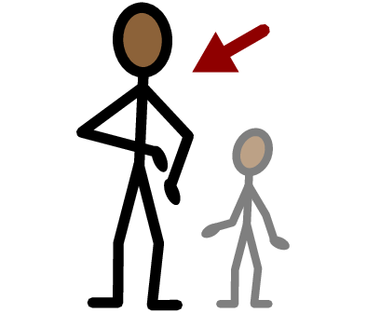
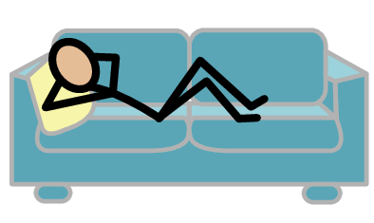
Palabras importantes
Líder
Promotor/a/e
Relación
Sí
No
Presentación
Actor
Artista
Soporte técnico
Yo necesito ayuda
Tengo una pregunta
Confianza
Persona adulta
Tomar un descanso
Yo me siento
Feliz
Triste
Enojado/a/e
Asustado/a/e
Copyright © 2022 SymbolStix, LLC. Todos los deechos reservados. Usado con autorización.
Notes:
Puede imprimir esta diapositiva por separado para que cada estudiante pueda usar la hoja Palabras importantes como tablero de comunicación durante la clase. Repase las palabras con las definiciones que se sugieren a continuación. Para que puedan entender mejor, puede pedir al grupo que aporte sus propias definiciones para las palabras del vocabulario o que proporcione un enunciado o una situación con la palabra nueva.
Líder: una persona a quien otras personas escuchan y siguen
Promotor: una persona que apoya una causa
Relación: dos o más personas que se conocen; las relaciones incluyen amigos. familiares, parejas románticas y compañeros de clase
Presentación: cuando se comparte información frente a un grupo de personas
Actor: una persona que se hace pasar por otra frente a un público
Artista: una persona que crea cosas con marcadores, lápices de colores, pintura u otros materiales
Soporte técnico: una persona que ayuda con la computadora

Slide 4
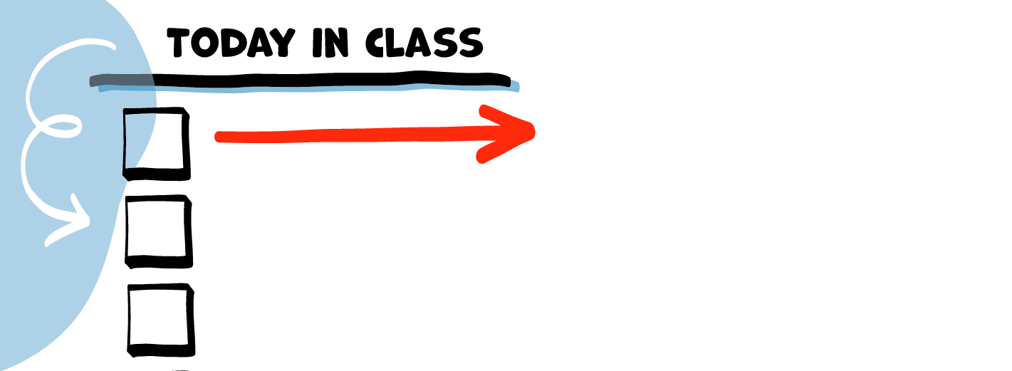
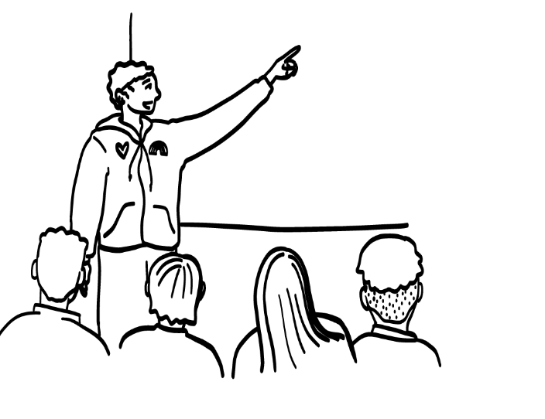
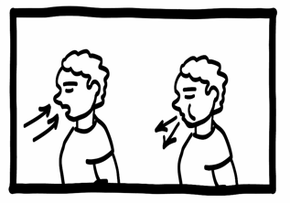
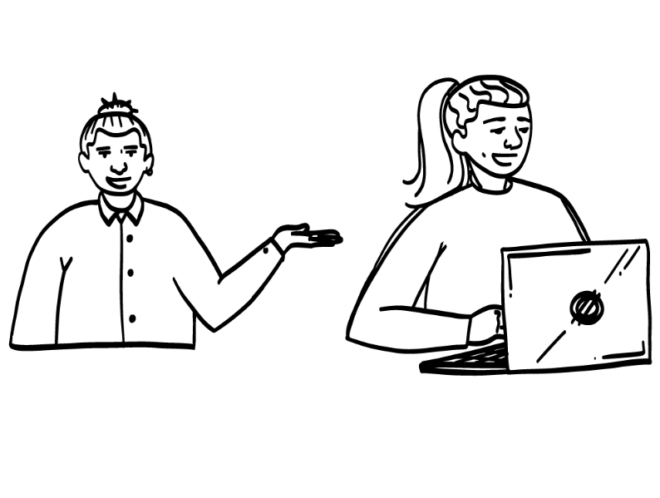
LA CLASE DE HOY
Introducción a presentaciones de liderazgo
Descanso para el cerebro
Trabajo en equipo
© 2023 Programa de Servicios de SAFE para Personas con Discapacidades
Notes:
Lea la agenda. Como opción, puede pedir que alguien se ofrezca para leer la agenda.

Slide 5
Proyecto de liderazgo: presentaciones
© 2023 Programa de Servicios de SAFE para Personas con Discapacidades
Notes:
Diga: En nuestra última clase, ustedes practicaron alzar la voz ante un funcionario público usando una guía de promotor. En nuestras próximas clases, practicarán otra manera de ser líder para relaciones más sanas.
Han trabajado mucho este año y han aprendido mucho sobre la autodefensa, relaciones y sexualidad. Ahora, van a trabajar en equipos pequeños para crear una presentación que pueda ayudar a otros estudiantes a aprender cómo estar más sanos y más seguros en sus relaciones. Enseñando a otros sobre relaciones sanas y seguras, pueden ser líderes en su comunidad.
Comparta con el grupo, o recuérdeles, específicamente a quién presentarán en unas cuantas semanas. Consulte la enseñanza previa de esta clase para obtener más información sobre la elección de un público.

Slide 6
Presentaciones
1 Presentación PowerPoint
1 Póster
15 Minutos para realizar la presentación
© 2023 Programa de Servicios de SAFE para Personas con Discapacidades
Notes:
Diga: Hablemos sobre cómo serán las presentaciones. Cada equipo tendrá 15 minutos para presentar el tema de relaciones sanas que eligió. Tendrá una presentación PowerPoint y un póster.

Slide 7
Roles para la presentación
PowerPoint
Artista
Presentador
Soporte técnico
© 2023 Programa de Servicios de SAFE para Personas con Discapacidades
Notes:
Diga: Hay cuatro roles para cada presentación: artistas, presentadores, soporte técnico y actores. Los artistas crearán un póster sobre el tema que elige su equipo. Los presentadores hablarán acerca del PowerPoint que hace su equipo. El soporte técnico estará en la computadora y hará los clics para avanzar el PowerPoint. Los actores harán las escenificaciones para ayudar a las personas entender el tema de su equipo.
Más de una persona puede hacer cada parte, pero su equipo necesita al menos un artista, un actor, un presentador y un soporte técnico.

Slide 8
Presentaciones PowerPoint
MIS DERECHOS, MI VIDA
Tema aquí
Nombres aquí
© 2023 Programa de Servicios de SAFE para Personas con Discapacidades
Notes:
Diga: Tendrán un PowerPoint en blanco para empezar y le pueden agregar palabras e imágenes. Los PowerPoints de todos los equipos tendrán las mismas partes. Ahora, repasaremos esas partes.
Muestre y brevemente repase el PowerPoint de muestra de la sesión 28.

Slide 9
DESCANSO PARA EL CEREBRO
© 2023 Programa de Servicios de SAFE para Personas con Discapacidades
Notes:
Diga: Eso fue mucha información, ¡y van muy bien! Tomemos un breve descanso para el cerebro antes de continuar con la clase.
A continuación, se presentan tres ideas para dar al grupo una breve oportunidad de descanso para el cerebro. Siéntese con la libertad de aportar sus propias ideas para descansos para el cerebro que funcionen mejor para su grupo.
Respiración a cinco dedos
Para este ejercicio, pida al grupo que coloquen una mano enfrente de su pecho con sus cinco dedos abiertos. Luego, que usen el dedo índice de la otra mano para trazar hacia arriba y abajo por cada uno de los cinco dedos, comenzando por el pulgar. A medida que tracen hacia arriba por un dedo, respiran hacia adentro. A medida que tracen hacia abajo por un dedo, respiran hacia afuera. Cuando respiran hacia fuera en el dedo meñique, les puede decir que sacudan sus manos y brazos. Al avanzar el año escolar, puede pedir a alguien del grupo que dirija este ejercicio para sus pares.
Si este ejercicio no es físicamente accesible para su grupo, puede mostrar el trazado con su propia mano para el grupo a medida que respiren hacia adentro y hacia afuera.
Descanso para estirarse
Dirija al grupo a través de una serie de estiramientos básicos. Estos pueden realizarse en una silla o de pie, dependiendo de las necesidades de adaptación de su grupo. Algunas ideas incluyen alcanzar hacia el cielo, estirar un brazo a la vez atravesando el pecho, alcanzar hacia los pies, girar la cabeza de lado a lado, etc. Pida al grupo que sostengan una pose mientras usted cuente hasta diez. Al avanzar el año escolar, puede pedir a alguien del grupo que dirija los estiramientos para sus pares.
El baile
Si les gusta bailar, puede tocar una canción breve para que bailen. Esto es particularmente efectivo si puede encontrar una canción relacionada con el tema de la clase de esa semana.

Slide 10
LA CLASE DE HOY
Introducción a presentaciones de liderazgo
Descanso para el cerebro
Trabajo en equipo
© 2023 Programa de Servicios de SAFE para Personas con Discapacidades
Notes:
Diga: Antes del descanso, hablábamos sobre cómo serán sus presentaciones para la clase final. Ahora, trabajarán en sus presentaciones.

Slide 11
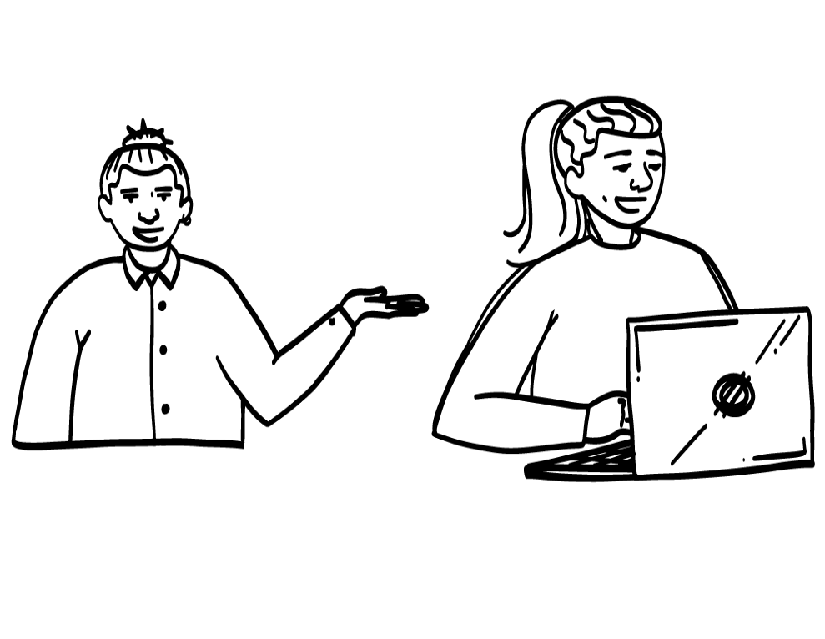
Trabajo en equipo
Materiales
Guía para presentaciones de liderazgo
Guía para presentaciones de liderazgo
Presentador(es): ______________________________
Artista(s): ___________________________________
Actor(es): ___________________________________
Soporte técnico: ______________________________
Tema de relación sana: _________________________
Qué es: _____________________________________
___________________________________________
Por qué es importante:
1. ________________________________________
2. ________________________________________
3. ________________________________________
Artista
Presentador
Soporte técnico
© 2023 Programa de Servicios de SAFE para Personas con Discapacidades
Notes:
Diga: En un momento, se dividirán en sus equipos y empezarán a planificar sus presentaciones. Hoy, escribirán su plan en una Guía para presentaciones de liderazgo. La próxima semana, usarán esta hoja para ayudarles a hacer sus presentaciones y pósteres. Les mostraré la lista de temas de relaciones sanas que ustedes idearon la semana pasada en clase. Su equipo puede elegir trabajar con uno de estos temas o pensar en un tema nuevo de relaciones sanas de los que hablamos en clase este año.
Ayude al grupo a dividirse en equipos de 5 a 8 personas. También podría elegir asignar los equipos usted, pensando en las dinámicas de grupo que beneficiarán a los estudiantes en cada equipo. Considere las fortalezas y necesidades de apoyo de cada quien y quiénes trabajarán bien juntos. Muestre la lista de temas que el grupo ideó en la clase 27. Dé a cada equipo una copia impresa de la Guía para presentaciones de liderazgo y materiales para escribir. Apoye los equipos según sea necesario para completar esta guía.

Slide 12
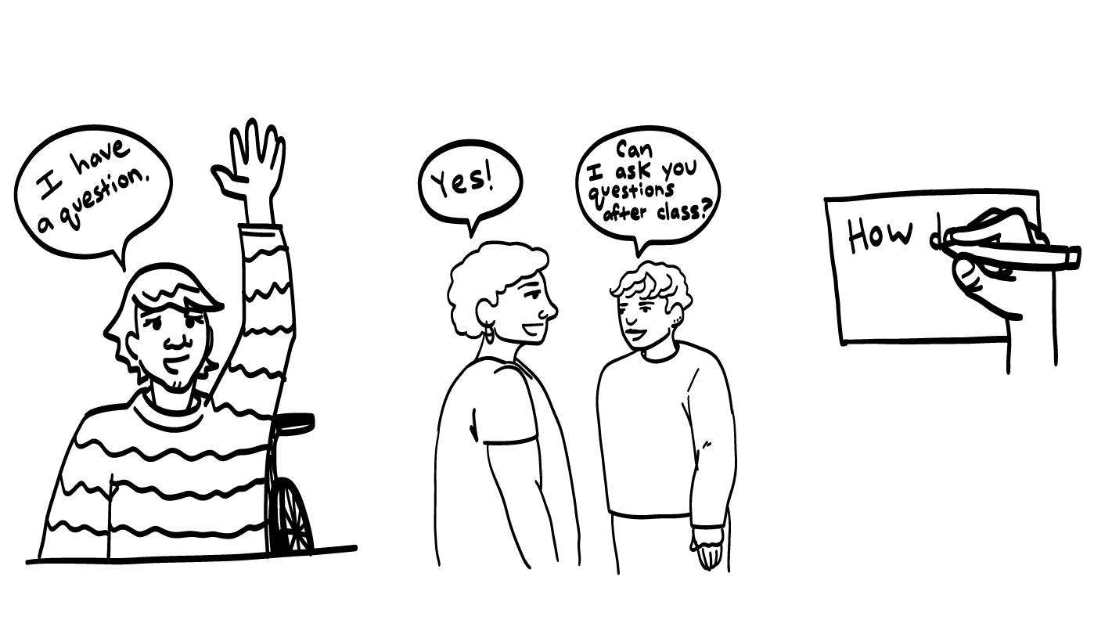
¿Alguna pregunta?
Tengo una pregunta
¿Podemos
hablar después
de la clase?
¡Sí!
Cómo
© 2023 Programa de Servicios para Personas con Discapacidades de SAFE
Notes:
Diga: ¡Estuvieron excelentes en la clase de hoy! ¿Tienen alguna pregunta sobre la clase de hoy? Recuerden: si no quieren hacer su pregunta en voz alta, pueden escribirla en una tarjeta y dejarla sobre su escritorio. También pueden pedir a alguien en quien confían que les ayude a escribir su pregunta en la tarjeta. Recogeré las tarjetas y responderé a las preguntas la próxima vez que nos reunamos. Cuando yo responda a una pregunta, no le diré a nadie quién la hizo.

Slide 13
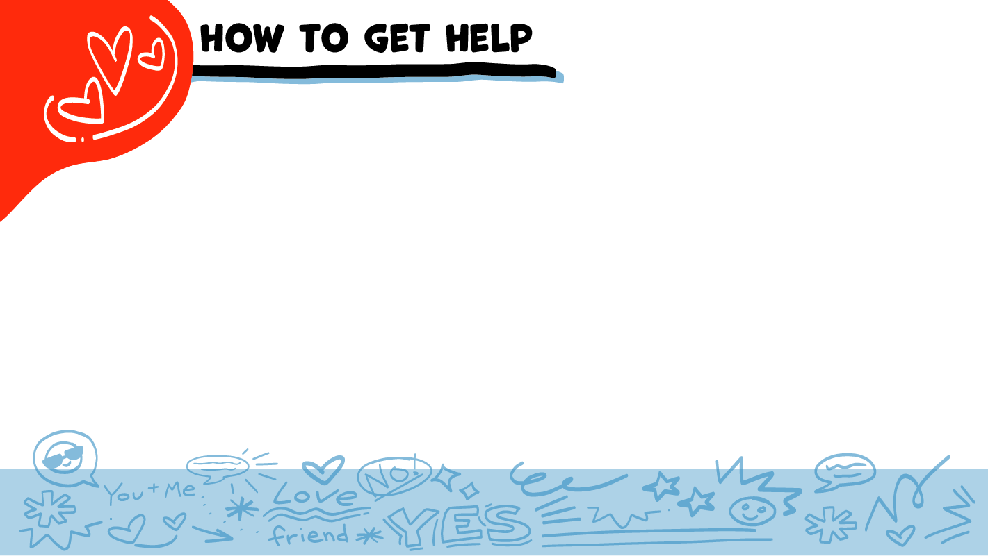
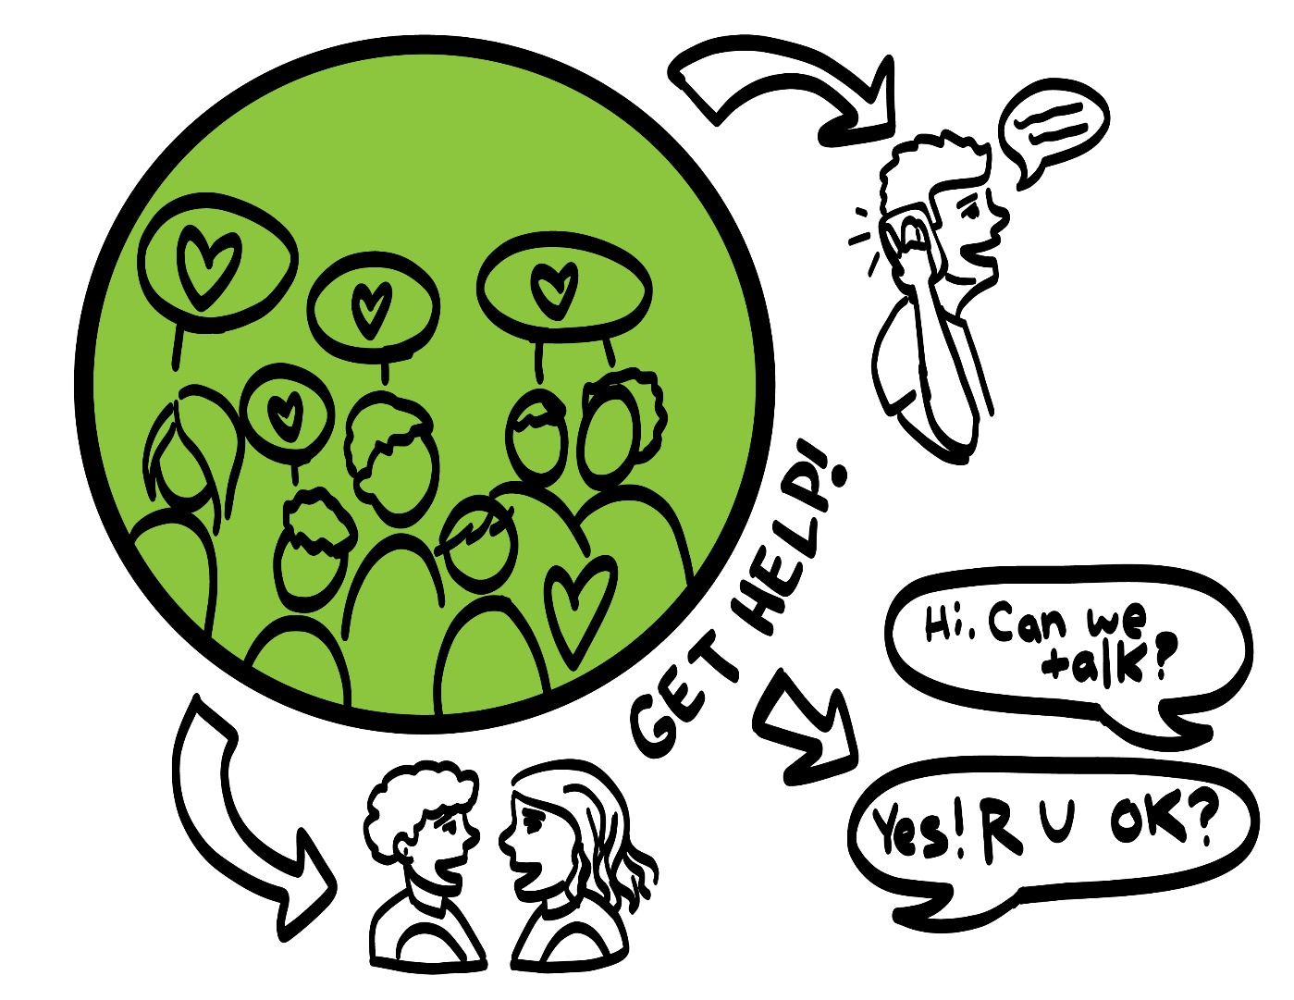
Cómo pedir ayuda
¡Pida ayuda!
Hola. ¿Puede hablar?
Sí. ¿En qué le puedo
ayudar?
© 2023 Programa de Servicios de SAFE para Personas con Discapacidades
Notes:
Diga: Si alguien les lastima o si alguien alguna vez les toca el cuerpo de una manera que no les gusta, pueden pedir ayuda. No hicieron nada malo, y siempre hay alguien quien les pueda ayudar. Pueden hablar con una persona de su círculo verde de confianza para pedir ayuda. Si alguien está lastimando a una persona que conocen, también pueden hablar con una persona de su círculo verde de confianza para pedir ayuda. Si está sucediendo una emergencia, siempre pueden llamar a 911. Si llaman a 911 para pedir ayuda, puede llegar la policía o una ambulancia.
Si la primera persona a quien le dicen no les cree o no les consigue ayuda, continúen diciendo a otras personas en quienes confíen lo que sucede hasta conseguir la ayuda que necesitan. También, siempre pueden hablar conmigo después de la clase si necesitan ayuda.

Slide 14
Porra de poder
¡¡ME CONOZCO MEJOR QUE NADIE!!
© 2023 Programa de Servicios de SAFE para Personas con Discapacidades
Notes:
Diga: ¿Alguien recuerda nuestra declaración de poder? Nuestra declaración de poder es: “Me conozco mejor que nadie”. Esto significa que, individualmente, ustedes se conocen mejor que cualquier otra persona. Hoy tuvieron la oportunidad de pensar en la importancia del consentimiento al tener sexo. También pensaron en quién confiar si alguien les llega a tocar de una manera que no les gusta. Vamos a juntarnos en círculo y, a la cuenta de tres, digamos nuestra declaración de poder.
Pida a quienes quieran participar que pongan una mano en el centro del círculo. Pida que alguien se ofrezca que cuente hasta tres. Después de “tres”, dicen la declaración de poder a la vez que levanten las manos al aire. También pueden ponerse de pie en el círculo sin tocarse las manos, si prefieren.

Slide 15
Este trabajo cuenta con el apoyo del Consejo de Texas para Discapacidades del Desarrollo mediante una subvención de la Administración para la Vida Comunitaria (ACL) de los Estados Unidos, Departamento de Salud y Servicios Humanos (HHS), Washington, D.C. 20201, con una subvención 100% financiada con fondos federales por un total de $5,907,507. Los esfuerzos del Consejo son los del beneficiario y no representan necesariamente los puntos de vista oficiales o un aval de ACL, HHS o el gobierno de los Estados Unidos.
© 2023 Programa de Servicios para Personas con Discapacidades de SAFE
Notes:
SAFE agradece al Consejo de Texas para Discapacidades de Desarrollo por financiar el desarrollo de este programa de estudios.

Slide 16
Este programa de estudios se ofrece en línea sin costo. Puede usar estos recursos en su formato original, solo para fines educativos. Por favor, atribuye el crédito a The SAFE Alliance. (Consulte la cita en la parte inferior de la página).
Le pedimos que no modifique las imágenes, las diapositivas, ni los materiales de la planificación didáctica del programa de estudios. No puede usar el programa de estudios Mis derechos, mi vida (My Rights My Life) para fines comerciales, que incluye, entre otros, para vender talleres que usted facilite con base en él, para crear enlaces o sitios web para redistribuir cualquier material asociado con el programa de estudios Mis derechos, mi vida o My Rights My Life de SAFE.
La venta de materiales de My Rights My Life: A Curriculum for Safer Relationships (Mis derechos mi vida: un programa de estudios para relaciones más seguras) es una infracción directa de las leyes de derechos de autor.
Westmore, M. y Lersch, H. (2021 o 2022). My Rights My Life: A Curriculum for Safer Relationships. Schwartz, M. (Ed.). The SAFE Alliance. Austin, TX.
© 2023 Programa de Servicios de SAFE para Personas con Discapacidades

